Slide 1
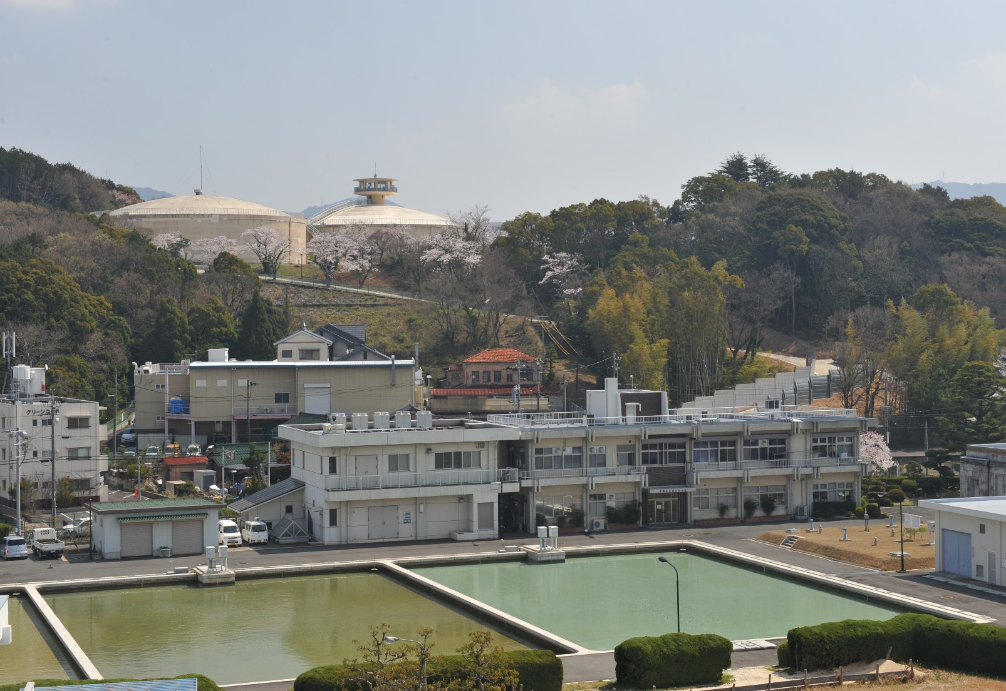
この授業の目的
「水道水がみんなの
ところに届くまで」を学ぶ
お だか の じょう すい じょう
小鷹野浄水場

Slide 2
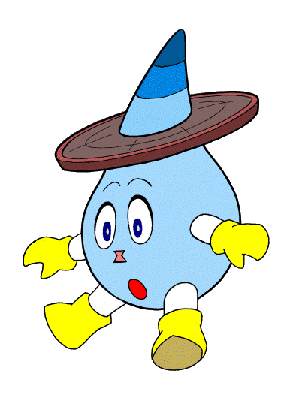
わたしたちにとって
水ってなんだろう？

Slide 3
水とからだ

Slide 4
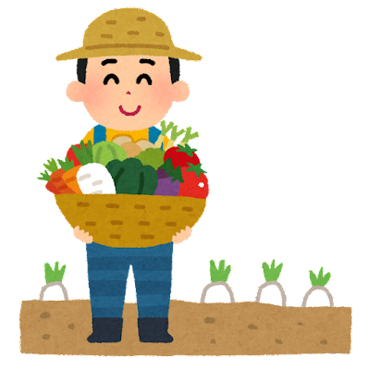
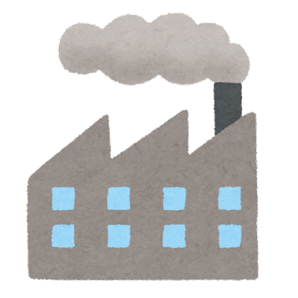
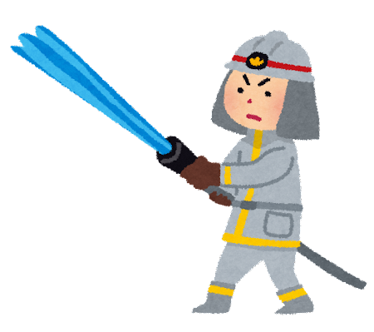
飲み水以外に、どんな時に水を使う？
農業 … 田んぼや畑で農作物を作るために
使う水
工業 … 工場で物を作るために使う水
消火活動 …火事のときに水をまく

Slide 5
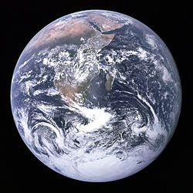
水の惑星
わく せい
淡水 ３（ほぼ氷）
海水 ９７
？ クイズ ？
地球にある水全てを
100とすると、僕たちが
使うことができる水は
どれくらいでしょうか？
1より少ない

Slide 6
わたしたちが使う
水道の水はどこから来るの？

Slide 7
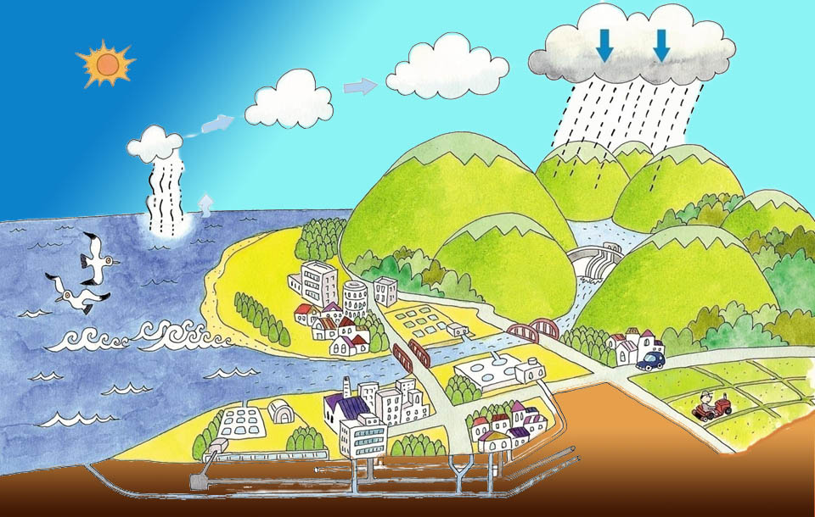
水の循環（じゅんかん）
雲
雲
雨
じゅん かん
水の循環
蒸発
じょう
げん
水源林
ダム
じょう
浄水場
しょり
下水処理場
水道管を通って
皆さんのところへ

